Slide 1


O Império dos Códigos: Ascensão do Desenvolvedor

Slide 2
Cap: 01
Seletores e Especificidade

Slide 3
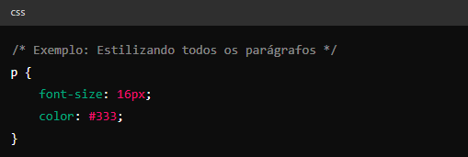
Dominando Seletores e Especificidade no CSS: Um Guia para Iniciantes.
1: Seletores Básicos
Para começar a estilizar suas páginas web, é essencial entender os diferentes tipos de seletores disponíveis no CSS. Vamos explorar os principais:
Neste exemplo, todos os elementos <p> no documento terão uma fonte de 16 pixels e cor cinza escuro (#333).

Slide 4
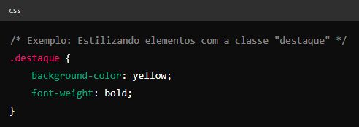
Dominando Seletores e Especificidade no CSS: Um Guia para Iniciantes.
Seletores de Classe
Os seletores de classe permitem estilizar elementos que possuem uma classe específica.
Aqui, todos os elementos que possuem a classe `destaque` terão um fundo amarelo em texto negrito

Slide 5
Cap: 02
Box Model

Slide 6
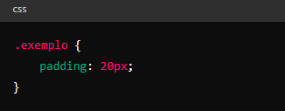
Dominando o Box Model do CSS: Fundamentos para Desenvolvedores Iniciantes
1: Box Model é um modelo de caixa fundamental no CSS que descreve como os elementos HTML são renderizados no navegador. Cada elemento é considerado como uma caixa retangular que possui margens, bordas, preenchimento (padding) e o próprio conteúdo.
Componentes do Box Model
Conteúdo (Content): Refere-se ao conteúdo real do elemento, como texto, imagens, etc.
Preenchimento (Padding): Espaço entre o conteúdo e a borda do elemento.
Neste exemplo, um preenchimento de 20 pixels é aplicado ao redor do conteúdo dentro do elemento com a classe .exemplo.

Slide 7
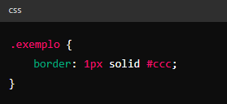
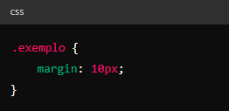
Dominando Seletores e Especificidade no CSS: Um Guia para Iniciantes.
Borda (Border): Linha que envolve o conteúdo e o preenchimento do elemento.
Aqui, uma borda de 1 pixel sólida cinza claro é adicionada ao redor do elemento .exemplo.
Margem (Margin): Espaço entre os elementos vizinhos.
Define uma margem de 10 pixels ao redor do elemento .exemplo, separando-o de outros elementos ao redor.

Slide 8


